Slide 1
Coffee Sales: demanda, produtos e previsão por máquina
O que os dados de vendas dizem sobre clientes, cardápio e operação · 2 máquinas · mar/2024 a mar/2025
Notes:
[~0,5 min] Apresentação de ~30 minutos em 16 slides. Roteiro: qual é o problema de negócio; o que os dados mostram sobre as máquinas, os produtos e os clientes; quais mudanças estruturais aconteceram; se houve canibalização; como os modelos foram construídos e validados; por que os escolhidos; as previsões e sua incerteza; e as decisões de negócio. Os detalhes técnicos ficam no apêndice (índice no slide 17, com links para cada slide) e no repositório case_coffee_sales. Tempos sugeridos no início de cada nota (total ~27 min). Onde cada requisito do desafio aparece: (1) contexto, dor e impacto: slide 3; (2) alternativas e trade-offs: slides 10 e 11; (3) dados, preparação, atributos e decisões metodológicas: slides 3 a 10; (4) métricas, previsões, implicações, aprendizados e limitações: slides 11, 12, 13 e 16; (5) arquitetura para produção: slide 14; (6) limitações, riscos e próximos passos: slide 15.

Slide 2
Demanda nova, ticket menor e receita em poucos produtos
RESUMO EXECUTIVO
2,8×
5 de 33
−16%
2 públicos
vendas/dia em fev–mar/2025 (20,4) frente ao fim de 2024 (7,3): nova clientela na M1 + abertura da M2
produtos fazem 80% da receita; 17 dos 30 itens da M2 venderam até 5 vezes em 44 dias
ticket da M2 frente à M1; na M1, o público de 2025 gasta 3,6% menos por compra
M1 vende em dias úteis (fim de semana −55% em 2025); a M2 faz 41% das vendas no fim de semana
O que recomendamos
Revisar a cauda da M2 (17 itens, 16% da receita), começando por famílias inteiras de insumo, como baunilha
Garantir o essencial: leite (66% das vendas da M1) e os 5 produtos que fazem 80% da receita
Recuperar ticket: oferta com leite sobre o Americano e revisão da tabela da M2 (até 19% abaixo da M1)
Abastecer por dia da semana: a M1 antes de seg/qua/sex e a M2 antes do fim de semana
Como prever os próximos 14 dias
Um modelo por máquina; o Total é a soma das duas
M1 · Holt-Winters: 15,0 vendas/dia
M2 · Random Forest: 6,3 vendas/dia
Total: 21,3 vendas e 680 u.m. por dia
Erro típico: ~22% na M1; ~41% na M2, que tem só 44 dias de histórico
Notes:
[~2 min] Mensagem principal: em 2025 a operação ganhou um público novo, que compra mais vezes, mas gasta menos por compra e se concentra em poucos produtos. Isso abre três frentes de negócio: enxugar o cardápio da M2, proteger o estoque do essencial e recuperar ticket. A previsão por máquina dá o volume esperado para planejar insumos e serve de base de comparação para medir essas ações.

Slide 3
Prever 14 dias à frente apoia reposição, roteiro e caixa
1 · CONTEXTO E PROBLEMA DE PREVISÃO
Objetivo: prever demanda e faturamento por máquina e no total, 14 dias à frente, e tirar dos mesmos dados conclusões sobre público e cardápio
Oportunidade: o que a previsão apoia
O que é previsto
1
Reposição de insumos
volume por máquina e dia da semana; o limite superior do intervalo dimensiona o estoque de segurança
Observação | 1 dia de 1 máquina, em calendário contínuo; dia sem registro = 0 vendas e 0 de receita (não é imputado)
Alvo 1 · vendas | nº de registros de venda no dia: 1 registro = 1 produto vendido e seu valor (os gráficos o chamam de "transação")
Registro ≠ pedido | não há ID de pedido: um pedido com vários itens vira vários registros (na M2, há itens diferentes no mesmo segundo)
Alvo 2 · receita | soma dos valores dos registros do dia, em u.m.
Frequência | diária: há menos de 1 venda por hora
Séries | M1 e M2 previstas separadamente; Total = soma das duas previsões (antes de 08/02/2025, só a M1)
Histórico | M1: 01/03/2024–23/03/2025 · 388 dias · 3.636 registros (9,4/dia) M2: 08/02/2025–23/03/2025 · 44 dias · 262 registros (~6/dia)
Horizonte | 14 dias (24/03–06/04/2025); avaliação no teste com os últimos 14 dias observados (10–23/03/2025)
2
Roteiro de abastecimento
a M1 vende em dias úteis; a M2 concentra 41% no fim de semana
3
Cardápio e preço
quais produtos sustentam a receita e quais ocupam espaço e insumo sem vender
4
Monitoramento
um dia fora do intervalo de 95% sinaliza falha, fechamento ou mudança de público
Impacto esperado: menos insumo parado ou vencido, menos ruptura do essencial, ticket recuperado e abastecimento por dia da semana; a previsão é a base para medir cada piloto.
Sem custos, margens, estoque, rupturas, horário oficial, local ou país nos dados: nenhum ganho financeiro é estimado.
Detalhe no apêndice:
A1 Qualidade dos dados
Notes:
[~2 min] O problema é prever demanda e faturamento por máquina e no total, em horizonte de 14 dias, e tirar dos mesmos dados conclusões sobre público e cardápio. A unidade da série é o dia de cada máquina. 'Vendas' é a contagem de registros do log (cada registro é um produto vendido, com seu valor); como não há ID de pedido, registros não equivalem a pedidos: na M2 há itens diferentes no mesmo segundo, típico de pedido com vários itens, e na M1 recompras do mesmo item em ~1 minuto parecem duas unidades na mesma compra. Nada é removido; dias sem registro dentro do período ativo valem zero (7 na M1, 3 na M2), e a M2 não existe antes de 08/02/2025 (não é zero nem ausente). O Total previsto é a soma das previsões por máquina; o modelo único do Total fica só como checagem. Não inventamos custos: sem margem e estoque, o impacto é descrito em volume, ticket e participação. Detalhes de ausentes, zeros, outliers e duplicados no apêndice A1.

Slide 4
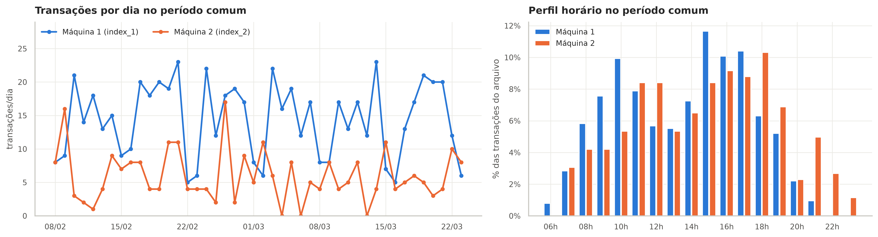
index_2 é uma segunda máquina, não uma cópia de index_1
2 · DUAS OPERAÇÕES
0 de 262
vendas da M2 com par na M1 (mesmo produto, ±60 s)
5%
cópia plantada detectada pelo controle positivo
55%
das vendas da M2 são produtos que a M1 nunca vendeu
Volumes diários sem correlação (ρ = −0,11) e perfis horário e semanal próprios: são dois pontos de venda com públicos diferentes. Somar os dois no Total não conta a mesma venda duas vezes.
31% × 0%
de pagamentos em dinheiro (M2 × M1)
Notes:
[~1,5 min] Testes reaproveitados do notebook teste_index2_nova_maquina, sem mudança de metodologia. O controle positivo mostra que os testes detectariam uma cópia, então o resultado negativo é informativo. Para o negócio: a M2 tem cardápio, preço e público próprios.

Slide 5
5 de 33 produtos fazem 80% da receita
2 · PRODUTOS
Participação na receita total, mar/2024–mar/2025
60%
da receita vem de só 3 produtos: Latte, Americano with milk e Cappuccino
Máquina 2: cardápio amplo, cauda longa
30 produtos; 12 fazem 80% da receita
17 venderam até 5 vezes em 44 dias e somam 16% da receita
baunilha: 3 produtos e 6 vendas (2% da receita)
whiskey (aroma): 7 produtos e 32% da receita, o diferencial da M2
leite está em 66% das vendas da M1 e 47% da M2
Notes:
[~1,5 min] Os 8 produtos do cardápio da M1 fazem 97% da receita total. A M2 tem 30 produtos, e a maioria vende menos de uma vez por semana. As famílias de insumo vêm do nome do produto (a base não traz fichas técnicas): cortar só parte de uma família não tira o insumo de linha. Whiskey não é cauda: é 32% da receita da M2 e não existe na M1.

Slide 6
Demanda em degraus: o primeiro veio da ampliação do horário
3 · HORÁRIO E EVOLUÇÃO DA DEMANDA
Máquina 1 · demanda média semanal (cinza), patamar de cada regime (azul) e reta de tendência (tracejado) · treino até 09/03/2025
1
2
3
4
1
14/05/2024 · horário
2
24/07/2024 · preço
3
16/11/2024 · preço
4
30/01/2025 · público
+45% de demanda total, núcleo 10–19h estável; vendas fora de 10–19h: 12% → 40% (janela inferida)
Patamar sobe para 11,4/dia, logo após a redução de preços de julho
Patamar cai para 7,3/dia, depois da alta de preços de outubro
Patamar sobe para 14,4/dia com a nova clientela; vendas após 19h: 21% → 9%
Para o negócio: planejar pelo patamar atual, sem projetar crescimento, e detectar rápido quando ele muda. Cada degrau coincide com uma mudança de negócio (horário, preço, público): associação no tempo, não prova de causa.
Detalhe no apêndice:
A2 Tendência
A3 Quebras
A10 Horário: testes
Notes:
[~2 min] A demanda muda de patamar, não de tendência, e cada patamar coincide com uma mudança de negócio: horário, preço, público, nova máquina. Os números no gráfico marcam as quatro quebras estruturais de A3 (todas com p < 0,001). (1) O primeiro degrau (mai/2024) é a ampliação do horário: a base não registra o horário de funcionamento, então a janela foi inferida pela primeira e última venda do dia (10–19h → 07–23h); a demanda total subiu +45% nas 8 semanas seguintes e o núcleo 10–19h não caiu (testes em A10; canibalização no slide 9). (2) e (3) vêm logo depois da redução de preços de julho e da alta de outubro: compatível com elasticidade-preço, mas não é um teste causal. (4) A nova clientela de 2025 leva o patamar a 14,4/dia; com ela, só 9% das vendas acontecem depois das 19h, então vale avaliar o custo de manter a máquina abastecida e ligada até 23h. A M2 abre em 08/02/2025 com ~6 vendas/dia e tem série própria. Os degraus explicam a série melhor que a reta (ΔBIC 49 na M1, 70 no Total) e só 1 de 5 regimes têm inclinação (A2). Com um único ano de dados, não dá para estimar sazonalidade anual; o que importa para a operação é saber em que patamar se está e detectar rápido quando ele muda.

Slide 7
A M1 só passou a ter padrão semanal em 2025
3 · PADRÃO SEMANAL
Máquina 1 · vendas por dia da semana, % acima ou abaixo da média do período
−55%
fim de semana × dias úteis desde 30/01/2025; antes, −4%
R² 0,77
do dia da semana em 2025 (p < 0,001); antes, 0,03 (p = 0,11)
seg, qua, sex
24% a 39% acima da média: agenda fixa do novo público
41%
das vendas da M2 caem no fim de semana: as duas máquinas se complementam
Detalhe no apêndice:
A2 Teste de Fisher (período 7)
Notes:
[~1,5 min] O perfil desconta o nível de cada regime, para que um salto de patamar não pareça padrão semanal. Antes de 2025, nenhum regime da M1 tem efeito de dia da semana significativo. Com a nova clientela, o fim de semana passa a vender pouco mais da metade de um dia útil, e segunda, quarta e sexta se destacam, um padrão de agenda fixa (aulas, turnos ou expediente) que a base não permite confirmar. Consequências: abastecer a M1 antes de seg/qua/sex e reestimar o padrão semanal com janelas recentes, como faz o Holt-Winters de 8 semanas. O periodograma de Fisher, que confirma o período de 7 dias só dentro do regime de 2025, está no apêndice A2.

Slide 8
O público mais recente gasta menos por compra
3 · TICKET MÉDIO
Ticket médio semanal (u.m. por venda)
2 tabelas
em 2024, o ticket da M1 seguiu os preços: −13% a −21% em jul e +9% a +16% em out
−3,6%
ticket da M1 desde 30/01/2025 com a mesma tabela de preços (32,5 → 31,3 u.m.)
10% → 29%
das vendas da M1 são Americano (26 u.m.); o Latte cai de 25% para 15%
−16%
ticket da M2 (26,3 u.m.) frente à M1 no mesmo período: tabela até 19% mais barata
Notes:
[~1,5 min] A última mudança de tabela da M1 é de 06/10/2024, antes da quebra de 30/01/2025. Com os preços iguais nos dois períodos, toda a queda do ticket vem do mix: o novo público prefere Americano. A M2 vende os mesmos produtos mais barato (Americano with milk −19%, Cappuccino −16%) e tem 31% de vendas em dinheiro. Implicação: a receita cresce menos que o volume. Alavancas para testar: oferta com leite sobre o Americano e revisão da tabela da M2.

Slide 9
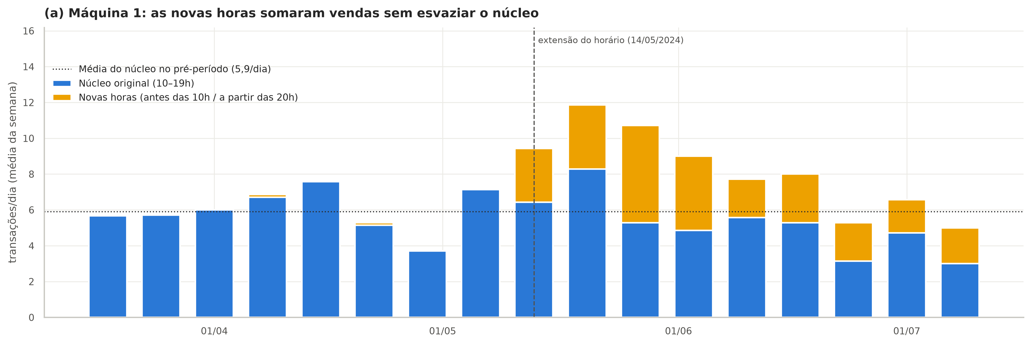
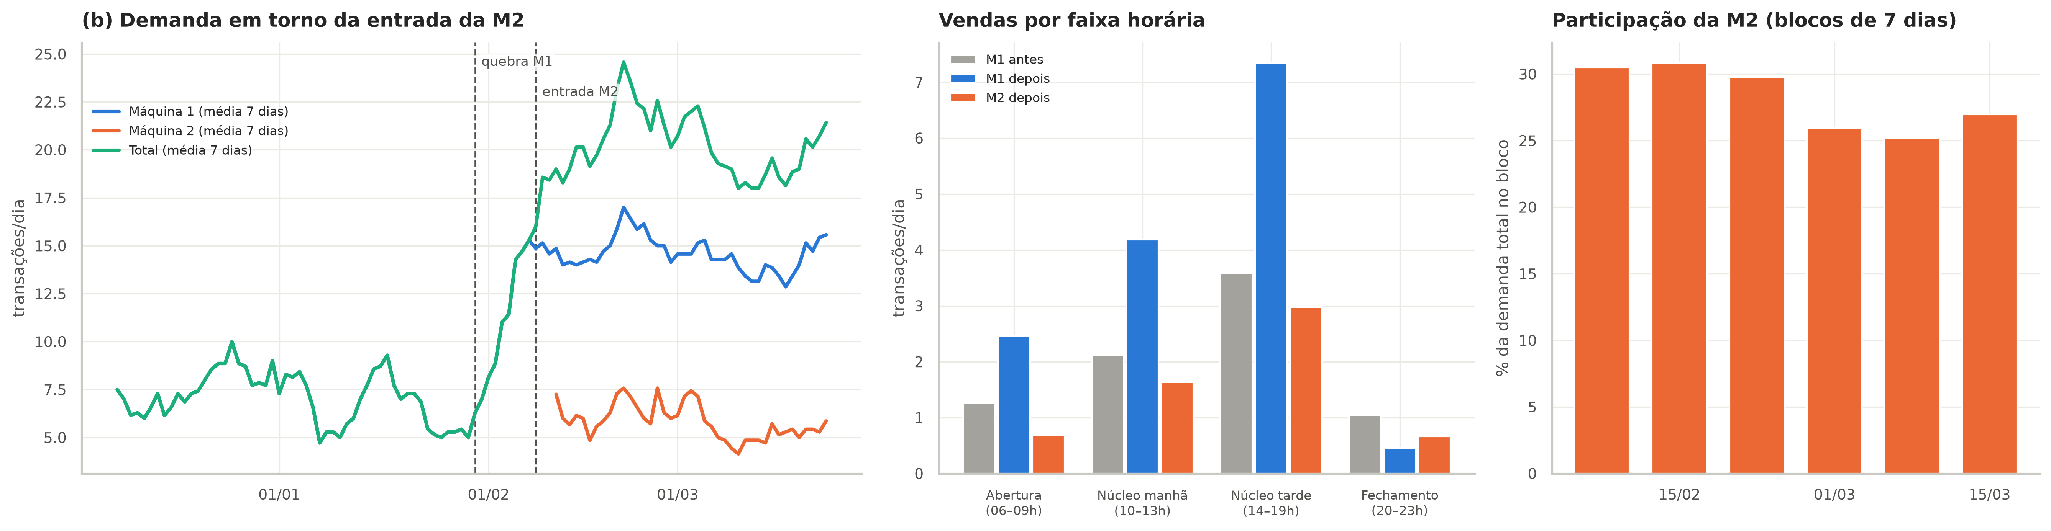
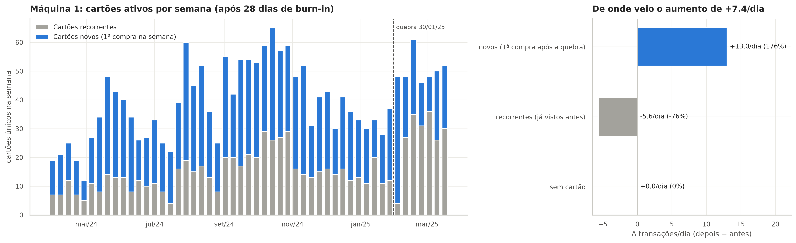
Crescimento por demanda nova; canibalização só parcial
4 · CANIBALIZAÇÃO E NOVOS CLIENTES
(a) Ampliação do horário M1 · mai/2024
+45%
de demanda total da M1; o núcleo 10–19h não caiu
→ Somou demanda; canibalização parcial não pode ser excluída
(b) Entrada da Máquina 2 fev/2025
14,2 → 14,4
vendas/dia da M1 antes × depois da entrada da M2
→ Sem perda líquida na M1; só um indício localizado à noite, confundido com a troca de público
(c) Salto de 2025 M1 · desde 30/01/2025
13,0 de 14,4
vendas/dia vêm de cartões novos (177 de 196 cartões nunca tinham comprado)
→ Demanda nova: uma nova clientela, de causa não identificável
Detalhe no apêndice:
A11 Testes de canibalização
A3 Quebras
Notes:
[~2 min] Pergunta: a expansão gerou demanda nova ou só redistribuiu vendas? Três análises, em ordem cronológica, cada uma com a sua conclusão. O horário mudou em mai/2024 e a M2 só existe a partir de fev/2025, então a canibalização entre máquinas pela mudança de horário não é testável; por isso separamos (a) faixas horárias da M1 em 2024 e (b) efeito da entrada da M2 sobre a M1. (a) Com o horário ampliado, o total subiu 45% (p = 0,001) e o núcleo 10–19h ficou estável (IRR 0,92; p = 0,51); a incrementalidade de 0,84 (IC 0,34–1,23) não exclui canibalização parcial. (b) Abrir a M2 somou volume sem tirar vendas líquidas da M1 (IRR 1,06) e sem substituição diária (ρ = −0,11); há só um indício localizado à noite (~0,6/dia), confundido com a troca de público. (c) O proxy de cliente é o cartão (só a M1 tem): 177 de 196 cartões ativos depois de 30/01/2025 nunca tinham comprado, os cartões antigos caem de 7,0 para 1,4 vendas/dia e a nova coorte compra 3,8 vezes por cartão em 6 semanas, contra 1,5 das anteriores. É compatível com mudança de local ou de contexto, mas a causa não é identificável: cartões podem ser reemitidos. Todos os testes estão em A11.

Slide 10
O teste nunca é visto: tudo é escolhido dentro do treino
5 · ATRIBUTOS E VALIDAÇÃO
Treino
Validação interna
Teste
Backtest
mar/24
mai/24
jul/24
set/24
nov/24
jan/25
mar/25
Atributos, sem vazamento
39 na M1: calendário, defasagens, médias móveis, quebras e comportamentais
só dados até a véspera; testes de vazamento no CI
na RF, só as médias móveis importam (A6)
Dentro do treino
janela de estimação, transformação, ordens, exógenas e hiperparâmetros
quebras e dummies redetectadas em cada origem
Critério de seleção
40% posto no teste + 35% backtest + 25% estabilidade
filtro de negócio: |viés| ≤ 15%
Referência honesta
piso de ruído de Poisson: WAPE ~17–32%
ajuste abaixo do piso = sobreajuste
Detalhe no apêndice:
A4 Modelos avaliados
A5 Atributos
A8 Métricas
Notes:
[~2 min] Teste: últimos 14 dias. Validação: 3 dobras de 14 dias dentro do treino. Backtest: 11 blocos de 14 dias sem sobreposição, com tudo refeito em cada origem. Foram avaliados 2 baselines e 4 candidatos (apêndice A4, com os modelos testados e descartados). O teste entra na seleção final; por isso a estimativa honesta de desempenho é o backtest. Atributos (A5): 39 na M1, 38 no Total e 35 na M2 (sem cartão), todos calculados só com dados até a véspera; cada modelo usa um subconjunto (o Holt-Winters não usa nenhum; o SARIMAX escolhe exógenas por AICc). Na Random Forest, a importância por permutação mostra que só as médias móveis importam (A6); nos modelos estatísticos, as dummies de quebra são essenciais (o AIC cai 56 na M1). Métricas completas no teste em A8.

Slide 11
Qual previsão usar: um modelo por máquina; Total = soma
5 · MODELOS ESCOLHIDOS
Alternativas, com a mesma validação em cada série: 2 baselines (naive sazonal, média 4 semanas) e 4 candidatos (Holt-Winters, SARIMAX, Poisson/NB2, Random Forest); no Total, modelo único × soma das máquinas.
Descartados antes, com evidência: Croston/SBA, GARCH, Prophet/TBATS/Theta, XGBoost/LightGBM, NHITS/NBEATSx (A4).
Máquina 1
388 dias de histórico
Máquina 2
44 dias de histórico
Total
soma das previsões
Holt-Winters (8 semanas)
Random Forest regularizada
Soma M1 + M2
MASE 0,77
0,81×
−13% / −8%
24% menos erro que o naive, em 11 janelas de 14 dias
o erro do naive no teste (0,73× na validação): o menor nas duas etapas
erro médio da soma × modelo único do Total, na demanda / na receita (teste)
Por que
Reestima nível e semana com as últimas 8 semanas: acompanha o novo patamar e o padrão semanal de 2025.
Por que
Menor erro no teste: 41% contra 53% da média de 4 semanas.
Por que
A operação decide por máquina, e o modelo único achata padrões opostos: M1 em dias úteis, M2 no fim de semana.
Trade-off e ressalva
Não usa variáveis explicativas. A vantagem sobre o naive não é significativa após Holm (p = 0,07).
Trade-off e ressalva
Só 30 dias de treino: sem backtest e sem diferença significativa para o naive (p ≥ 0,43). Ler como nível médio, com faixa larga.
Trade-off e ressalva
1 janela de 14 dias e RMSE maior na demanda (4,9 × 4,6). O modelo único (SARIMAX) segue em paralelo como alarme.
Erro típico no teste
±3,2 vendas/dia (22% do volume)
Erro típico no teste
±2,3 vendas/dia (41%); piso de ruído ≈ 32%
Erro típico no teste
±3,6 vendas/dia (18% do volume)
Detalhe no apêndice:
A4 Modelos
A7 Evidência
A12 Soma × único
A8 Métricas
Notes:
[~2,5 min] Resposta direta à pergunta 'qual modelo e se a previsão deve ser conjunta'. Em cada série, os mesmos 2 baselines e 4 candidatos passaram pela mesma validação; a escolha combina erro no teste, posto no backtest, estabilidade e o filtro de viés. Máquina 1: Holt-Winters de 8 semanas, o melhor em 11 janelas (MASE 0,77); o trade-off é não usar variáveis explicativas e a vantagem sobre o naive não ser significativa após Holm (p = 0,07). Máquina 2: Random Forest regularizada, o menor erro na validação interna e no teste; com só 30 dias de treino não há backtest, e nenhum modelo difere do naive com significância (Diebold-Mariano p ≥ 0,43), por isso a previsão da M2 é lida como nível médio com faixa larga e não tem a mesma confiança da M1. Total: a soma das máquinas, não um modelo único: a operação decide por máquina, o total fica sempre igual à soma das partes, e a soma errou menos (13% na demanda e 8% na receita). Ressalvas da soma: é 1 janela de 14 dias, sem backtest possível (a M2 só existe desde 08/02/2025); na demanda, a soma tem MAE e WAPE menores, mas RMSE maior e R² menor (0,13 × 0,22) que o SARIMAX. O modelo único do Total (SARIMAX) segue em paralelo como alarme de coerência e plano B: prevê 22,1 vendas/dia, e divergência grande da soma = investigar. Reavaliar com backtest quando a M2 tiver 3 meses e depois testar reconciliação hierárquica (MinT). Gráfico e números da comparação em A12; evidência por máquina em A7; métricas completas em A8.

Slide 12
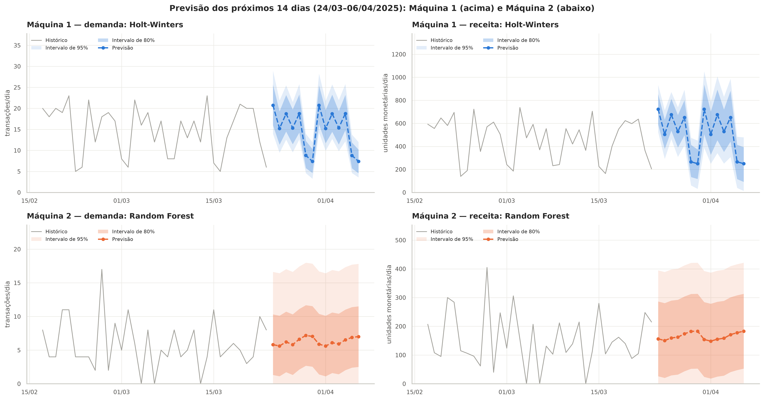
Próximos 14 dias: ~21 vendas e ~680 u.m. por dia
5 · PREVISÕES
Próximos 14 dias
24/03–06/04/2025
Máquina 1 · Holt-Winters
210 vendas · 7.198 u.m.
15,0 vendas/dia · erro típico ±3,2 (22%)
Máquina 2 · Random Forest
88 vendas · 2.316 u.m.
6,3 vendas/dia · erro típico ±2,3 (41%)
só 44 dias de histórico: ler como nível médio, com faixa larga
Total (soma M1 + M2)
298 vendas · 9.514 u.m.
21,3 vendas/dia · erro típico ±3,6 (18%)
Modelo único do Total (checagem)
309 vendas · 8.771 u.m.
22,1 vendas/dia
Como ler: acima, Máquina 1 (Holt-Winters); abaixo, Máquina 2 (Random Forest); faixas = intervalos de 80% e 95%.
Incerteza: no teste, o intervalo de 80% cobriu 93% dos dias na M1 e 100% na M2; o de 95%, todos (calibrados ou um pouco largos).
Reposição: limite superior da faixa de 80% por máquina. Caixa: a soma central.
Detalhe no apêndice:
A8 Métricas e cobertura dos intervalos
Notes:
[~2 min] A Máquina 1 repete o padrão semanal de 2025 (vales no fim de semana); a Máquina 2 fica quase plana, com faixa larga, porque só tem 44 dias de histórico: a previsão dela não tem a mesma confiança da M1 e deve ser lida como nível médio. Previsões, intervalos e métricas de cada série ficam em reports/forecasts (machine_1, machine_2, total). Para reposição, usar o limite superior da faixa de 80% por máquina; para caixa, a soma central. A diferença entre a soma e o modelo único na receita (~53 u.m./dia) é o tipo de divergência que o monitoramento acompanha. Cobertura dos intervalos de cada modelo no apêndice A8.

Slide 13
Seis decisões sobre produtos, clientes e operação
6 · RECOMENDAÇÕES E DECISÕES
1
Enxugar a cauda da M2
2
Cortar por insumo
3
Nunca faltar o essencial
17 dos 30 produtos venderam até 5 vezes em 44 dias e somam 16% da receita. Menos itens = menos insumo parado ou vencido e abastecimento mais simples.
Um insumo só sai de linha se todos os seus produtos saírem: baunilha (3 itens, 6 vendas em 44 dias) é a primeira candidata. Whiskey fica: 32% da receita da M2.
Leite está em 66% das vendas da M1 e 47% da M2; 5 produtos fazem 80% da receita. Estoque de segurança pelo limite superior da previsão.
4
Recuperar o ticket
5
Rever a tabela da M2
6
Operar por dia e horário
O público de 2025 troca Latte por Americano (10% → 29% das vendas) e gasta 3,6% menos. Testar oferta com leite e combos sobre o Americano.
Mesmos produtos até 19% mais baratos que na M1 e ticket 16% menor. Alinhar preços só com teste: a elasticidade não é estimável com estes dados.
M1: seg/qua/sex fortes, fim de semana −55% e noite de 21% para 9% das vendas. M2: 41% no fim de semana. Abastecer a M1 no início da semana e a M2 na sexta.
Notes:
[~2 min] As seis conclusões saem dos mesmos dados da previsão. As 1 a 3 reduzem custo (insumo parado, vencimento, ruptura do essencial); as 4 e 5 atacam receita (ticket); a 6 é operação. Nenhuma tem valor financeiro estimado, porque faltam custo e margem; por isso viram pilotos medidos contra a previsão.

Slide 14
Lote diário: o núcleo já roda, a operação é proposta
7 · ARQUITETURA PARA PRODUÇÃO
Preenchido = implementado no repositório (python -m src.pipeline) · tracejado = proposta de implantação (docs/architecture.md)
1
Logs de vendas
2
Validação e contrato
3
Séries diárias
4
Quebras + atributos
5
Treino e seleção
6
Registro e versão
7
Previsão de 14 dias
8
Monitoramento, drift e retreino
CSV versionado com SHA-256
colunas, tipos e domínios (validar_bruto)
calendário contínuo; Total = M1 + M2
Binseg + BIC só até a origem; testes de vazamento
6 modelos; backtest de 11 origens; escore de seleção
joblib + metadados com hash de dados e configuração
intervalos de 80% e 95%
alertas e gatilho de retreino (volta à 5)
Observabilidade
proposta
WAPE, MAE e viés por máquina, em janelas de 14 e 28 dias
alerta: WAPE de 28 dias > 1,25 × o do backtest ou |viés| > 15%
cobertura do intervalo de 80%; soma × modelo único
Drift: dados e público
proposta
dados: PSI/KS de demanda, ticket e horário; χ² do mix
comportamento: quebra online + CUSUM dos resíduos
esquema: coluna nova ou ausente bloqueia a carga
Critérios de retreino
proposta
semanal; seleção completa com backtest todo mês
antecipado: alerta por 7 dias seguidos ou nova quebra
nova máquina: modelo plano até ~8 semanas
Versão, rastreio e promoção
parte implementada
feito: metadados com hash de dados e configuração; CI a cada push
proposta: previsões gravadas com a versão do modelo e dos dados
shadow mode de 1–2 semanas antes de promover
Escala: batch, não streaming (dezenas de vendas por dia, decisões diárias); o pipeline completo roda em ~10 min numa única máquina, e as séries independentes paralelizam para novas máquinas. Manutenção: parâmetros em config.yaml, logs em arquivo e testes de invariantes (Total = M1 + M2, sem vazamento).
Detalhe no apêndice:
A9 Arquitetura detalhada
Notes:
[~2 min] Resumo do apêndice A9 e de docs/architecture.md. O que já está implementado no repositório: o pipeline encadeado (python -m src.pipeline), da carga com validação de contrato e hash dos arquivos brutos até a previsão de 14 dias com intervalos, passando por séries diárias, quebras, atributos com testes de vazamento, treino com validação interna e backtest de 11 origens, e o registro dos modelos em joblib com metadados (hash dos dados e da configuração, janela de treino, especificação); os testes rodam no CI a cada push. O que é proposta de implantação: agendamento diário, monitoramento com alertas, detecção de drift, retreino por calendário e por gatilho, previsões gravadas com versão do modelo e dos dados, e shadow mode antes de promover um modelo. Batch, e não streaming, porque são dezenas de vendas por dia e as decisões são diárias. Para muitas máquinas, vale testar um modelo global; com só 2 máquinas e uma delas com 30 dias, o desenho conjunto piorou a M2 (modelagens_testes, seção 8.3). Os nomes de ferramentas de mercado ficam como exemplos em docs/architecture.md; o desenho não depende deles.

Slide 15
Limitações e próximos passos: o que falta e como avançar
7 · LIMITAÇÕES E PRÓXIMOS PASSOS
Dados de negócio ausentes
Sem custo e margem por produto: o corte da cauda é por giro, não por lucro
Sem estoque e rupturas: venda baixa pode ser falta do produto na máquina
Local e país não informados (feriados genéricos); M2 sem cartão
1
Próximas 4 semanas
previsão por máquina em paralelo (shadow mode) · cadastrar feriados e fechamentos · levantar custo e margem dos 33 produtos
Medida: WAPE e viés da previsão contra o realizado, por máquina
2
1 a 3 meses
piloto na M2 sem a família baunilha e os itens com até 3 vendas · oferta com leite sobre o Americano · abastecimento por dia da semana
Medida: vendas e receita realizadas × previstas sem a mudança
Cliente e preço
Substituição desconhecida: sem um item, o cliente compra outro ou desiste?
Preço nunca testado com grupo de controle: elasticidade desconhecida
M2 com só 44 dias: a cauda pode ser efeito novidade do cardápio
3
3 meses ou mais
teste controlado da tabela da M2 · backtest da M2 e do Total · previsão dos 5 produtos principais para comprar insumos
Medida: grupo de controle no teste de preço; MASE em janelas, como na M1
Previsão e riscos
1 ano de histórico: sem sazonalidade anual
Quebras detectadas com 3–4 semanas de atraso: risco de prever no patamar antigo
M2 e Total sem backtest: a M2 é lida como nível médio, com faixa larga
Cada piloto é medido contra a previsão por máquina: o que se esperava vender sem a mudança.
Detalhe no apêndice:
A1 Qualidade dos dados
A9 Monitoramento e retreino
Notes:
[~1,5 min] À esquerda, as limitações em três grupos: dados de negócio que faltam (a principal lacuna é custo e margem por produto), comportamento do cliente e preço (substituição e elasticidade desconhecidas) e riscos da previsão (histórico curto, atraso na detecção de quebras, M2 e Total sem backtest). À direita, a sequência: primeiro operar a previsão em paralelo e coletar o que falta; depois pilotos de baixo risco (cauda da M2, oferta sobre o Americano); por fim, preço com teste controlado. Cada horizonte tem a sua medida; medir cada piloto contra a previsão evita confundir o efeito da ação com a variação normal da demanda. Nenhuma recomendação tem ganho financeiro comprovado, porque faltam custo e margem. Detalhes técnicos das limitações em docs/limitations.md; monitoramento e retreino em A9.

Slide 16
Prever por máquina, enxugar o cardápio e proteger o essencial
O que aprendemos
A demanda muda de patamar com o negócio (horário, preço, público): planejar pelo nível atual e vigiar quebras
Públicos diferentes pedem um modelo por máquina; o Total sai da soma das duas
Com pouco histórico (M2), o honesto é prever o nível com faixa larga e reavaliar com mais dados
Código, notebooks, testes, relatórios e documentação em case_coffee_sales/ · python -m src.pipeline reproduz todos os resultados
Notes:
[~0,5 min] Fechamento com os três aprendizados, todos ligados a resultados mostrados: os degraus (slide 6), a soma por máquina (slide 11) e a cautela com a M2 (slides 11 e 12). Abrir para perguntas. O índice do apêndice (próximo slide) tem links para cada detalhe técnico; em cada slide do apêndice, o rodapé volta para o índice.

Slide 17
Apêndice: o detalhe técnico para as perguntas
APÊNDICE TÉCNICO
A1–A9: base técnica · A10–A12: testes e comparações que saíram dos slides 6, 9 e 11 · clique em um cartão para abrir o slide; o rodapé de cada slide volta para cá
Qualidade dos dados
ausentes, zeros, outliers e duplicados: nada removido, cada decisão justificada
apoia o slide 3
Tendência e sazonalidade
degraus × reta (ΔBIC), periodograma de Fisher, ciclo e inércia
apoia os slides 6 e 7
Quebras estruturais
quatro mudanças de nível, todas com p < 0,001 (Sup-Wald de Andrews)
apoia os slides 6 e 9
A1
A2
A3
Modelos avaliados
2 baselines, 4 candidatos e os modelos testados e descartados
apoia os slides 10 e 11
Engenharia de atributos
39 atributos na M1 em 6 grupos, todos só com dados até a véspera
apoia o slide 10
Importância das variáveis
permutação fora da amostra: só as médias móveis importam
apoia o slide 10
A4
A5
A6
Evidência por máquina
MASE em 11 janelas (M1); validação e teste contra o naive (M2)
apoia o slide 11
Métricas de qualidade
MAE, RMSE, MAPE, WAPE, R², viés e cobertura dos intervalos no teste
apoia os slides 11 e 12
Arquitetura para produção
pipeline, monitoramento, drift, retreino e versionamento
apoia o slide 14
A7
A8
A9
Ampliação do horário
janela inferida, data detectada e efeito em ±8 semanas (IRR, p)
detalhe do slide 6
Testes de canibalização
IRR, incrementalidade, correlação e coortes de cartões
detalhe do slide 9
Soma × modelo único
gráfico do teste, erro na demanda e na receita e ressalvas
detalhe do slide 11
A10
A11
A12
Notes:
Índice do apêndice, para navegar durante as perguntas. A1–A9 formam a base técnica; A10–A12 guardam o detalhe estatístico que saiu dos slides 6, 9 e 11 para deixá-los mais leves. Cada cartão leva ao slide correspondente (no modo apresentação); o rodapé de cada slide do apêndice volta para cá. Os slides principais também têm, no rodapé, links para o apêndice que os detalha.

Slide 18
Ausentes, zeros, outliers e duplicados: nada removido
APÊNDICE A1 · QUALIDADE DOS DADOS
Ausentes
Zeros
Outliers
Duplicados
89 = 100%
7 dias
6 de 8
2 na M2
dos card nulos são vendas em dinheiro; a M2 não tem a coluna card nem existe antes de 08/02/2025
na M1, implausíveis como acaso (P < 0,2%): provável fechamento. 5 dos 7 caem em feriado ou fim de semana
quedas em feriado ou fim de semana (75% × 30% esperado; p = 0,01). Os 7 picos são dias úteis de fev/2025
no mesmo segundo, como em outros pedidos com vários itens. Na M1, as recompras do mesmo item levam ~63 s (nenhuma < 30 s), como as de itens diferentes
Decisão: nada imputado; clientes só na M1
Decisão: mantidos; viram alerta de monitoramento
Decisão: nada removido; calendário de feriados em produção
Decisão: mantidos; parecem 2 unidades na mesma compra, sem ID de pedido para confirmar
← Índice do apêndice
Notes:
Quedas = 7 dias sem venda da M1 + 26/12/2024. Feriados: 01/05/2024 e 01/01/2025; fins de semana: 04–05/05/2024 e 19/01/2025; 26/12 é o dia seguinte ao Natal. A comparação com o calendário importa: 2 de cada 7 dias já são fim de semana. Os picos, ao contrário, são dias úteis e acompanham a chegada do novo público. Duplicados: as 2 duplicatas exatas da M2 (dois Americano with milk em dinheiro, no mesmo segundo) estão entre 7 grupos de registros no mesmo segundo, 5 deles com produtos diferentes: padrão de pedido com vários itens. Na M1 não há duplicata exata; há 316 recompras do mesmo produto pelo mesmo cartão em até 5 min (8,7% das vendas), com intervalo mínimo de 38 s e mediano de 63 s, parecido com as recompras de produto diferente (65 s). Um registro em dobro ficaria a ~0 s. Não dá para provar a causa sem ID de pedido, mas tudo indica compra de duas unidades; remover subestimaria a demanda.

Slide 19
Só dois padrões contam: degraus de nível e a semana de 2025
APÊNDICE A2 · TENDÊNCIA E SAZONALIDADE
Máquina 1 · demanda média semanal: degraus × reta (treino até 09/03/2025)
1
Degraus, não tendência
Os degraus explicam melhor que a reta (ΔBIC 49 na M1, 70 no Total) e só 1 de 5 regimes têm inclinação. → Planejar pelo patamar atual, sem projetar crescimento.
2
Período de 7 dias só em 2025, na M1
Só com 2025, o teste de Fisher do teste.ipynb acha período 7 (p < 0,001); nos regimes de 2024, o dia da semana explica só 3% a 12%. → Abastecer por dia; padrão só das últimas 8 semanas.
Periodograma da M1 desde 01/02/2025 · azul: semana · tracejado: limite de 5%
3
Sem sazonalidade mensal ou anual
No ano inteiro, os picos de 62, 125, 187 dias eram efeito dos degraus; início do mês sem efeito (p = 0,24). → Nenhum ajuste mensal; a anual exige 2 anos ou mais.
4
Sem ciclo, mas com inércia
Nenhum período regular (p = 0,37), mas semanas boas e ruins vêm em sequência (p = 0,02). → Modelos de nível adaptativo: Holt‑Winters sem tendência.
← Índice do apêndice
Notes:
Resumo do notebook 05, só com o que muda uma decisão. Diagnósticos de tendência, ciclo e mês com o treino até 09/03/2025; o padrão semanal por regime usa a série completa (detalhe no slide 7). (1) Na série inteira, há uma 'tendência' de ~0,9% por semana, mas ela é a soma de degraus: dentro dos regimes some, e a única exceção é uma queda no regime de mai–jul/2024. (2) A semana só aparece com a clientela de 2025. A mesma metodologia do teste.ipynb (periodograma + g de Fisher), aplicada só aos dados desde 01/02/2025, acha período fundamental 7 na M1 (pico em 7,3 dias, g = 0,38 contra g_α = 0,23) e no Total (p = 0,003). O resultado depende de ficar dentro do regime: desde a quebra de 30/01, p = 0,03; incluindo janeiro, p = 0,05 (limítrofe, janeiro é do regime antigo); só março (23 dias) não tem poder (p = 0,16); só com o treino até 09/03, p = 0,03. A M2 não tem período 7. Em 2024, os perfis semanais mudam de forma a cada regime, como ruído. (3) O periodograma do ano inteiro (metodologia de teste.ipynb) acusa periodicidades de 62 a 187 dias, mas elas somem quando a tendência em degraus é retirada (p = 0,51): eram o resíduo dos saltos. (4) O desvio em torno do nível é persistente, sem período: daí suavização exponencial / ARIMA(0,1,1), e nunca diferença sazonal (Δ7 é excessiva).

Slide 20
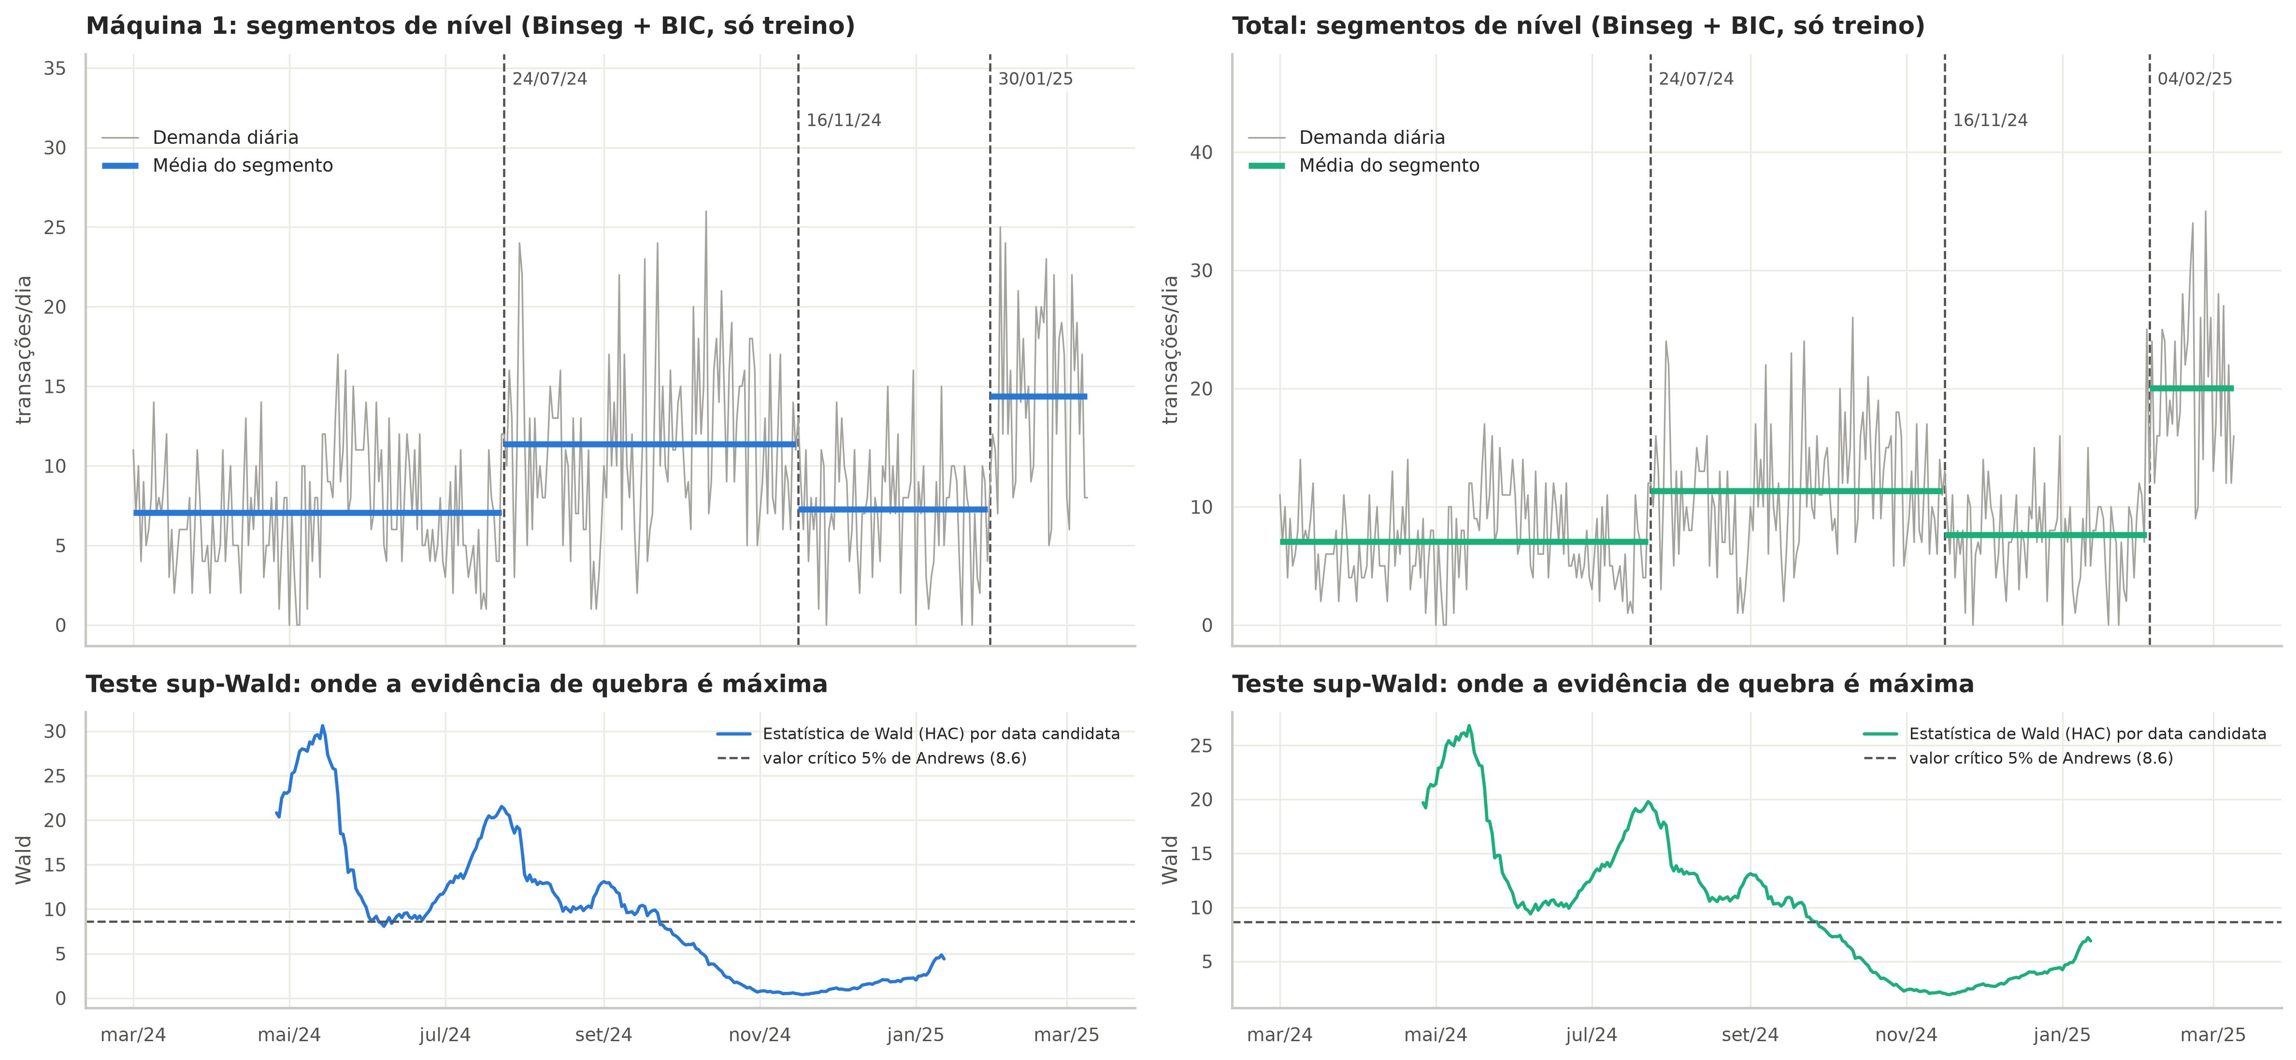
Quatro mudanças estruturais, todas com p < 0,001
APÊNDICE A3 · QUEBRAS ESTRUTURAIS
14/05/2024
24/07/2024
16/11/2024
30/01/2025
janela de vendas 10–19h → 07–23h
nível 7,0 → 11,4/dia
nível 11,4 → 7,3/dia
nível 7,3 → 14,4/dia
← Índice do apêndice
Notes:
Sup-Wald de Andrews com erros HAC, porque escolher a data olhando os dados invalida o Chow comum. As quebras são de nível, não de tendência. A de 24/07 vem logo depois da redução de preços de julho e a de 16/11, depois da alta de outubro: é compatível com elasticidade-preço, mas não é um teste causal.

Slide 21
Seis modelos complementares, sem redundância
APÊNDICE A4 · MODELOS AVALIADOS
Modelo | Por que entra | Limitação
Naive sazonal (baseline) | referência mínima: repete a última semana | carrega o ruído da última semana
Média 4 semanas (baseline) | estável; o adversário mais exigente | atrasa nas mudanças de nível
Holt-Winters (ETS) | nível que se adapta rápido + sazonalidade semanal | não usa variáveis explicativas
SARIMAX | autocorrelação + dummies de quebra e máquinas ativas | instável logo depois das quebras
Poisson / NB2 | contagens: variância ∝ média, intervalos coerentes | supõe que o regime vigente persiste
Random Forest | não linearidades; regra de 1 erro-padrão | não extrapola; precisa de histórico
Testados antes e descartados
Croston/SBA: a demanda não é intermitente
GARCH: heterocedasticidade é de nível
Prophet, TBATS, Theta: inadequados ou redundantes
XGBoost/LightGBM: piores e menos estáveis em 11 origens
NHITS/NBEATSx: memorizam o ruído
← Índice do apêndice
Notes:
A seleção partiu do notebook modelagens_testes, que comparou 16 modelos e duas redes neurais em 11 origens. Cada descarte tem motivo metodológico e evidência numérica (docs/methodology.md).

Slide 22
Variáveis usadas: calendário, histórico recente e quebras
APÊNDICE A5 · ENGENHARIA DE ATRIBUTOS
39 atributos na M1, 38 no Total e 35 na M2 (sem dados de cartão) · todos calculados só com dados até a véspera
Grupo | Variáveis | Por que entra | Usado em
Calendário (12) | dia da semana, fim de semana, dia do mês, mês, semana do ano, feriado, data comercial, início do mês, Fourier semanal (4) | padrão semanal e datas especiais | Random Forest, Poisson/NB2; no SARIMAX, feriado, data comercial e início do mês
Defasagens (7) | vendas de 1, 2, 3, 7, 14, 21 e 28 dias atrás | inércia e repetição semanal | Random Forest
Janelas móveis (9) | média, desvio-padrão e CV de 7, 14 e 30 dias | nível recente da demanda | Random Forest: as mais importantes (sem elas, o erro sobe 24% a 42%)
Quebras (4–5) | horário reduzido (antes de 18/05/2024), novos clientes (desde 30/01/2025), regimes intermediários, máquinas ativas (Total) | os degraus de nível: 0,71× e 1,55× a demanda da M1 | SARIMAX, Poisson/NB2, Random Forest
Comportamentais (4–6) | % de vendas de manhã e à noite, ticket médio, itens por pedido; na M1, cartões únicos e % de cartões novos | mudança de público | Random Forest, só se a validação aprovar (não aprovou na M2)
Tendência (1) | dias desde 01/03/2024 | controle | Random Forest (sem efeito)
Holt-Winters (M1)
nenhuma variável externa: só nível e semana das últimas 8 semanas
SARIMAX (Total)
exógenas escolhidas por AICc: máquinas ativas, data comercial, início do mês, novos clientes
Sem vazamento
dados só até a véspera; 2 testes automáticos no CI (futuro trocado por ruído não muda nada)
← Índice do apêndice
Notes:
Cada modelo usa um subconjunto. O Holt-Winters da M1 não usa variáveis externas: o nível e o padrão semanal são reestimados nas últimas 8 semanas. O SARIMAX escolhe as exógenas por AICc. A Random Forest recebe todas, mas a importância por permutação mostra que só as janelas móveis contam (os outros grupos mudam o erro em no máximo 2,4%), porque elas já carregam o nível vigente. Nos modelos estatísticos, as dummies de quebra são a forma de representar o novo patamar: com as duas dummies, o AIC cai 56 (M1) e 113 (Total). Os atributos comportamentais são congelados na origem, porque não dá para prevê-los.

Slide 23
Só as médias móveis importam: elas já carregam o patamar
APÊNDICE A6 · IMPORTÂNCIA DAS VARIÁVEIS
Random Forest · quanto o erro (MAE) sobe ao embaralhar cada grupo, fora da amostra · demanda
+26% / +34%
de erro na M1 / no Total sem as médias móveis de 7, 14 e 30 dias
−4% a +1%
nos demais grupos: calendário, defasagens, quebras e comportamentais não somam informação
redundância
as médias recentes já refletem o patamar: dummies e calendário ficam redundantes na RF
−56 de AIC
nos modelos estatísticos, ao contrário, as dummies de quebra são essenciais (Poisson/NB2 da M1)
← Índice do apêndice
Notes:
Importância por permutação: o grupo inteiro é embaralhado nas 6 semanas antes da origem e mede-se quanto o MAE sobe. É fora da amostra, então não premia sobreajuste. Vale para a Random Forest treinada na M1 e no Total (candidata nas duas). O Holt-Winters escolhido para a M1 não usa variáveis externas, e a M2 não tem histórico para essa análise. Na receita, o padrão se repete: +24% (M1) e +42% (Total) sem as médias móveis. Valores negativos pequenos são ruído: embaralhar o grupo não piora o erro.

Slide 24
Os modelos escolhidos superam o naive nas duas máquinas
APÊNDICE A7 · EVIDÊNCIA POR MÁQUINA
Máquina 1 · backtest de 11 janelas de 14 dias · MASE médio (1 = naive)
Máquina 2 · demanda · erro (MAE) ÷ erro do naive · sem backtest (30 dias de treino)
Máquina 1 · 11 janelas
Holt-Winters: MASE 0,77, o melhor na demanda; ~24% abaixo do naive, mas não significativo após Holm (p = 0,07)
Máquina 2 · validação e teste
Random Forest: o menor erro nas duas etapas (0,73× e 0,81× o naive); na receita, 0,77× no teste
Diferenças pequenas
na M2, nenhum modelo difere do naive com significância (Diebold-Mariano p ≥ 0,43); no Total, 4 candidatos superam o naive (p Holm ≤ 0,005)
← Índice do apêndice
Notes:
Máquina 1: MASE médio em 11 blocos de 14 dias sem sobreposição, com tudo refeito em cada origem (MASE < 1 = erro menor que o naive sazonal). Máquina 2: com só 30 dias de treino, não há backtest; a escolha usou a validação interna (3 dobras de 14 dias dentro do treino) e o teste. As barras mostram o MAE de cada modelo dividido pelo MAE do naive na mesma etapa. Na validação, todos os modelos batem o naive; no teste, Média 4 semanas e Holt-Winters ficam piores que ele, e a Random Forest é a melhor nas duas etapas. Com 14 dias e ~6 vendas/dia, as diferenças na M2 não são significativas, por isso a previsão dela é tratada como nível médio com faixa larga.

Slide 25
Qualidade no teste: erro de ~20% na M1 e no Total, ~40% na M2
APÊNDICE A8 · MÉTRICAS DE QUALIDADE
Teste de 10 a 23/03/2025 (14 dias) · modelos escolhidos; no Total, a soma recomendada e o modelo único como referência
Série · alvo | Modelo | MAE | RMSE | MAPE | WAPE | R² | Viés | Cobertura 80% | Cobertura 95% | MASE backtest
Máquina 1 · demanda | Holt-Winters | 3,2 | 4,1 | 25% | 22% | 0,45 | +8% | 93% | 100% | 0,77
Máquina 1 · receita | Holt-Winters | 93 | 112 | 22% | 20% | 0,55 | −4% | 86% | 100% | 0,82
Máquina 2 · demanda | Random Forest | 2,3 | 2,7 | — | 41% | 0,06 | +8% | 100% | 100% | —
Máquina 2 · receita | Random Forest | 55 | 68 | — | 37% | 0,07 | +6% | 100% | 100% | —
Total · demanda | Soma M1 + M2 | 3,6 | 4,9 | 22% | 18% | 0,13 | +8% | — | — | —
Total · receita | Soma M1 + M2 | 107 | 124 | 21% | 18% | 0,39 | −1% | — | — | —
Total · demanda | SARIMAX (referência) | 4,1 | 4,6 | 24% | 21% | 0,22 | −6% | 93% | 100% | 0,89
Total · receita | SARIMAX (referência) | 117 | 135 | 24% | 19% | 0,28 | −1% | 71% | 100% | 0,92
Como ler
MAE e RMSE em vendas/dia ou u.m./dia; WAPE = erro total ÷ volume; R² = quanto da variação diária a previsão acompanha
R² baixo na M2
a previsão acerta o nível, não o dia a dia: com ~6 vendas/dia, o ruído de contagem (piso de WAPE ≈ 32%) domina
Soma × modelo único
a soma erra menos em média (WAPE 18% × 21%), mas tem RMSE maior na demanda (4,9 × 4,6): alguns dias com erro grande
← Índice do apêndice
Notes:
Métricas no teste (14 dias), que entra na seleção; o desempenho esperado vem do MASE do backtest (11 janelas). MAPE não existe na M2 porque há dias sem venda. Viés = erro médio ÷ volume (positivo = superestima). Os intervalos de 80% cobriram 71% a 100% dos dias e os de 95%, todos: estão calibrados ou um pouco largos. Nenhum modelo deixou autocorrelação nos erros de teste (Ljung-Box p > 0,05). Ressalva sobre a recomendação: na demanda do Total, a soma tem MAE e WAPE menores, mas RMSE maior e R² menor (0,13 × 0,22) que o SARIMAX: acerta mais dias, mas erra alguns por mais. Na receita, a soma é melhor em todas as métricas. É uma janela de 14 dias; o monitoramento das duas abordagens continua.

Slide 26
Pipeline batch diário, versionado e monitorado
APÊNDICE A9 · ARQUITETURA PARA PRODUÇÃO
Logs das máquinas
Validação de contrato
Séries diárias
Quebras + atributos
Treino e seleção
Registro de modelos
Previsão de 14 dias
Monitoramento (diário)
WAPE e viés móveis de 28 dias
soma das máquinas × modelo único do Total
cobertura do intervalo de 80%
dia fora do IC 95% = anomalia
Drift
dados: PSI/KS da demanda, ticket, mix e horário
conceito: detecção online de quebras + CUSUM dos resíduos
esquema: contrato bloqueia a carga
Retreino e versão
semanal; seleção completa mensal
gatilho: alerta por 7 dias ou nova quebra
modelo + hash de dados e configuração
shadow mode antes de promover
← Índice do apêndice
Notes:
Batch, e não streaming: dezenas de vendas por dia e decisões diárias. O pipeline completo roda em ~10 minutos. O drift de mix e ticket é monitorado porque foi exatamente isso que mudou em 2025.

Slide 27
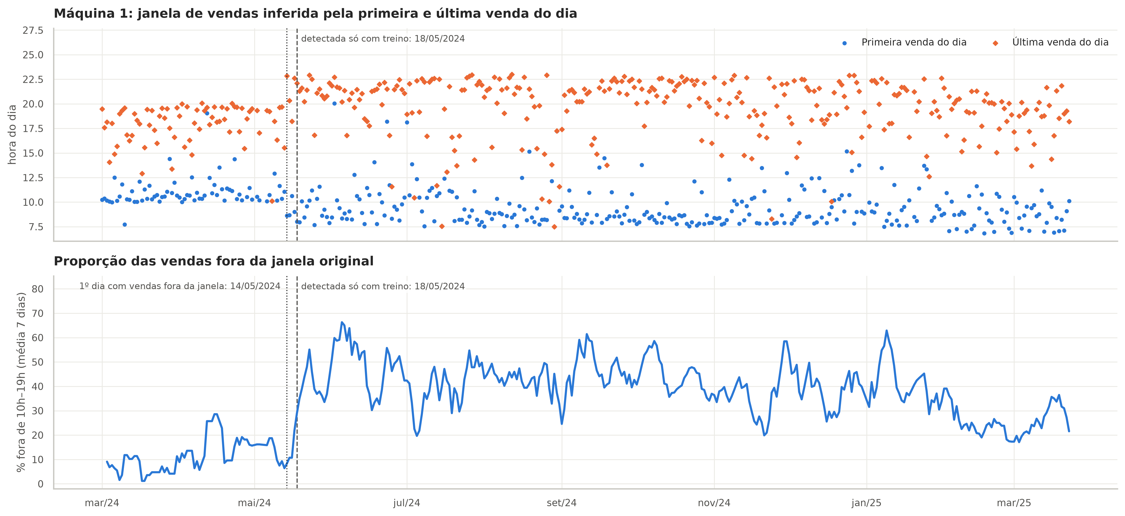
Em 14/05/2024 a M1 ampliou o horário: 10–19h → 07–23h
APÊNDICE A10 · AMPLIAÇÃO DO HORÁRIO
12% → 40%
das vendas da M1 fora do horário original (10–19h), antes × depois
07–23h
nova janela de vendas, inferida pela primeira e última venda do dia (antes, ~10–19h)
+45%
de demanda total nas 8 semanas seguintes (p = 0,001); o núcleo 10–19h não caiu
O horário não está na base: a janela é inferida pela primeira e pela última venda de cada dia. A data foi detectada por Binseg + BIC na proporção diária de vendas fora de 10–19h, só com o treino (18/05/2024), e refinada com a série inteira (14/05/2024, o primeiro dia com vendas fora da janela); Sup-Wald de Andrews com p < 0,001. Efeito em ±8 semanas: demanda total IRR 1,45 (p = 0,001); núcleo 10–19h IRR 0,92 (p = 0,51).
21% → 9%
das vendas após 19h com o público de 2025: a noite perdeu peso
← Índice do apêndice
Notes:
Detalhe do slide 6. A base não registra o horário de funcionamento. A janela foi inferida pela primeira e última venda do dia, e a data foi detectada por Binseg + BIC na proporção diária de vendas fora de 10–19h, só com o treino (18/05/2024), e refinada com a série inteira (14/05/2024, o primeiro dia com vendas fora da janela). Sup-Wald de Andrews com p < 0,001. Efeito em ±8 semanas: demanda total IRR 1,45 (p = 0,001); núcleo 10–19h IRR 0,92 (p = 0,51). A ampliação explica o primeiro degrau da série (mai/2024); o efeito sobre as vendas do horário original é testado como canibalização (slide 9 e A11). Implicação de negócio: em 2025, com o novo público, só 9% das vendas acontecem depois das 19h; vale avaliar o custo de manter a máquina abastecida e ligada até 23h.

Slide 28
Testes de canibalização e coortes de cartões
APÊNDICE A11 · CANIBALIZAÇÃO E NOVOS CLIENTES
(a) Horário ampliado
M1 · faixas horárias · mai/2024
IRR 0,92 (p = 0,51): núcleo 10–19h estável
+45% de demanda total (p = 0,001)
incrementalidade 0,84 (IC 0,34–1,23): canibalização parcial não excluída
→ Canibalização parcial no horário
(b) Entrada da M2
M1 antes × depois de 08/02/2025
14,2 → 14,4/dia na M1 (IRR 1,06): sem queda líquida
ρ = −0,11: sem substituição diária entre as máquinas
~0,6/dia a menos na M1 à noite: indício localizado, confundido com a troca de público
→ Sem perda líquida com a M2
(c) Salto de 2025
M1 · cartões novos × antigos
177 de 196 cartões ativos após 30/01/2025 nunca tinham comprado
13,0 de 14,4 vendas/dia após a quebra vêm de cartões novos
7,0 → 1,4 vendas/dia dos cartões antigos: a base anterior quase sumiu
3,8 × 1,5 compras por cartão em 6 semanas (nova coorte × anteriores)
→ Nova clientela na Máquina 1
← Índice do apêndice
Notes:
Detalhe do slide 9, com todos os testes. Pergunta: a expansão gerou demanda nova ou só redistribuiu vendas? Três testes, em ordem cronológica. O horário mudou em mai/2024 e a M2 só existe a partir de fev/2025, então a canibalização entre máquinas pela mudança de horário não é testável; por isso separamos (a) faixas horárias da M1 em 2024 e (b) efeito da entrada da M2 sobre a M1. (a) Com o horário ampliado, o total subiu 45% e o núcleo 10–19h ficou estável; a incrementalidade de 0,84 (IC 0,34–1,23) não exclui canibalização parcial. (b) Abrir a M2 somou volume, sem tirar vendas líquidas da M1; há só um indício localizado à noite, confundido com a troca de público. (c) O salto de 2025 veio de uma nova clientela: o proxy é o cartão (só a M1 tem). A nova clientela compra com mais frequência, mas prefere Americano, vende pouco à noite (9% das vendas depois das 19h, contra 21% antes) e quase nada no fim de semana. É compatível com mudança de local ou de contexto, mas a causa não é identificável: cartões podem ser reemitidos. Datas e testes das quebras (Sup-Wald de Andrews) em A3.

Slide 29
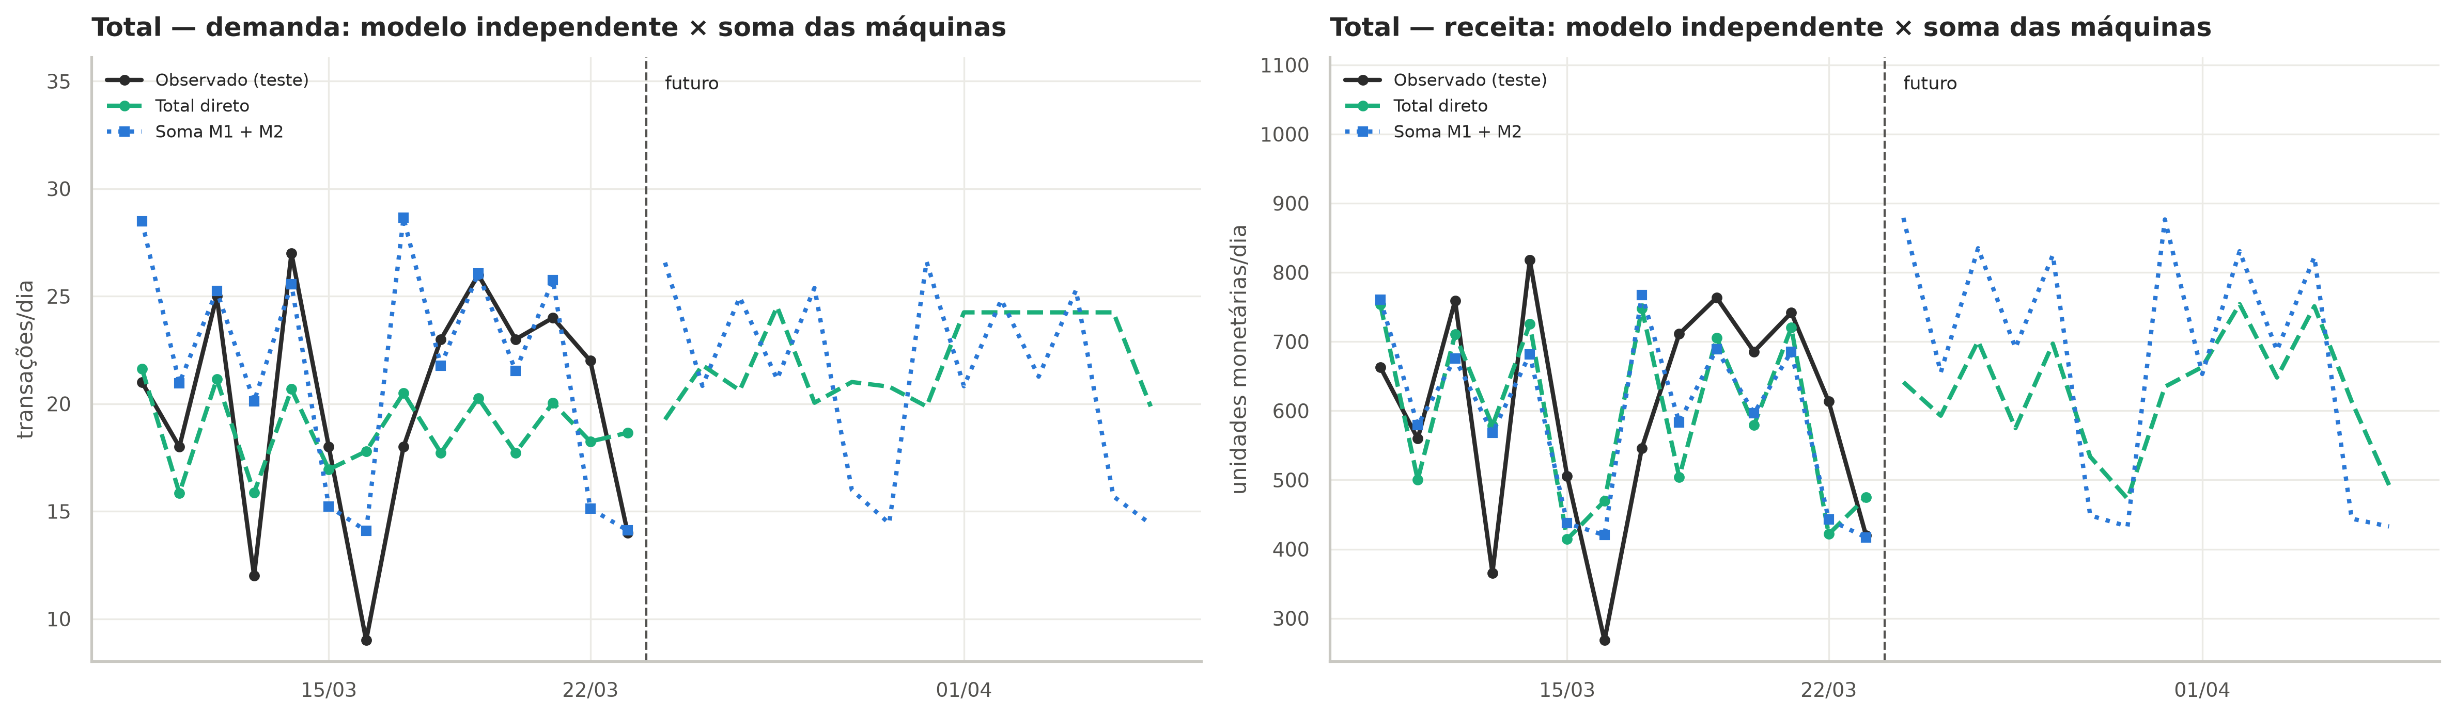
Por que somar as máquinas em vez de um modelo único
APÊNDICE A12 · SOMA × MODELO ÚNICO DO TOTAL
Teste de 10 a 23/03/2025 e próximos 14 dias: observado × modelo único do Total (SARIMAX) × soma M1 + M2 · demanda e receita
Demanda (erro médio no teste)
modelo único do Total: 4,13 vendas/dia
soma M1 + M2: 3,59 (−13%)
Receita (erro médio no teste)
modelo único do Total: 117 u.m./dia
soma M1 + M2: 107 (−8%)
Por que a soma faz sentido
M1 vende em dias úteis e M2 no fim de semana: o modelo único achata os dois padrões
reposição e rota são por máquina
Ressalvas
1 janela de 14 dias, sem backtest
demanda: RMSE 4,9 × 4,6; R² 0,13 × 0,22
SARIMAX em paralelo: 22,1 vendas/dia
← Índice do apêndice
Notes:
Detalhe do slide 11. No gráfico, a soma acompanha os vales de fim de semana (por exemplo, 16/03) que o modelo único suaviza; no futuro, o modelo único chega a ficar plano. Na demanda, a soma tem MAE e WAPE menores (WAPE 18% × 21%), mas RMSE maior e R² menor que o SARIMAX: acerta mais dias, mas erra alguns por mais; na receita, a soma é melhor em todas as métricas (A8). Ressalva honesta: é uma janela de 14 dias e não há backtest possível, porque a M2 só tem 44 dias. O modelo único do Total segue em paralelo como alarme de coerência: divergência grande da soma = investigar. Próximo passo técnico: reconciliação hierárquica (MinT) quando houver histórico.

